Slide 1
Правила забора проб клинического материала для исследования на новый коронавирус (2019-nCoV), вирусы гриппа и ОРВИ
ФБУЗ «Центр гигиены и эпидемиологии в Кемеровской области»
К.м.н. врач-вирусолог Ефимова Анна Роняевна
К.м.н. врач-эпидемиолог Медведева Нина Владимировна

Slide 2
СБОР КЛИНИЧЕСКИХ ОБРАЗЦОВ
Непременным условием успешного выделения вирусов
является ПРАВИЛЬНЫЙ сбор клинических материалов и их
своевременная доставка в лабораторию!
Выбор времени забора клинического материала очень важен,
так как наиболее высокое содержание вируса в дыхательных
органах человека регистрируется в течение первых 3 дней
после появления признаков заболевания.
Образцы должны быть собраны, от больных на 1, 3, 10 день с момента госпитализации; от лиц, за которыми установлено клиническое наблюдение, по приезде и на 10 день наблюдения!

Slide 3
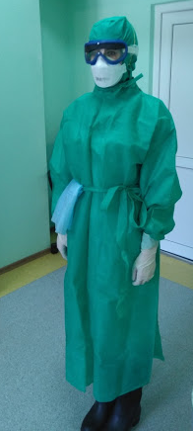
Все процедуры по забору клинического материала выполняет медицинский персонал с использованием
СРЕДСТВ ИНДИВИДУАЛЬНОЙ ЗАЩИТЫ:
шапочка
противочумный халат
респиратор (класс защиты FFP2)
защитные очки или щиток
резиновые перчатки.

Slide 4
Для исследования забирают следующие виды клинического материала:
У лиц с признаками заболевания | У лиц, находящихся под медицинским наблюдением
Мазок из носоглотки и ротоглотки Цельная кровь/сыворотка крови Моча Мокрота (при наличии) | Мазок из носоглотки и ротоглотки Сыворотка крови Моча
От одного больного отбирают не менее 3-х видов
клинического материала

Slide 5
ТРАНСПОРТНАЯ СРЕДА
Самой важной на этапе отбора материала является транспортная среда. От ее состава и качества полностью зависит сохранность вируса в пробе
Транспортную среду можно приготовить самостоятельно или использовать готовые коммерческие транспортные среды

Slide 6
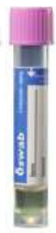
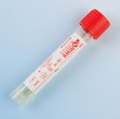
ПРИМЕРЫ КОММЕРЧЕСКИХ ТРАНСПОРТНЫХ СРЕД
Sigma VCM (∑-VCM), MWE, Англия
Delta Swab (Δ Swab),
Deltalab, Испания
UTM-330C, Copan, Италия

Slide 7
ПРИГОТОВЛЕНИЕ ТРАНСПОРТНОЙ СРЕДЫ
В стерильных условиях на 100 мл среды для культур клеток (Игла-МЕМ, альфа-МЕМ, ДМЕМ, 199 среда) вносят 1 мл бычьего сывороточного альбумина V фракции (для клеточных культур) и раствор антибиотиков и антимикотиков.
Готовую среду разливают по стерильным пробиркам по 1-2 мл и хранят в холодильнике при +4˚С, в течение не более 6 недель.
Забор мазков от больных производить
ТОЛЬКО в транспортную среду !!!
От лиц, находящихся под медицинским наблюдением
без признаков заболевания возможно использование стерильного физиологического раствора.

Slide 8

Зонды для мазков из носа
и ротоглотки
Не использовать зонды на деревянной основе
Не использовать зонды с хлопковыми тампонами

Slide 9
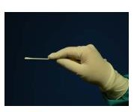
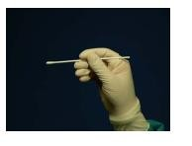
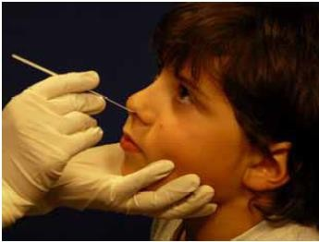
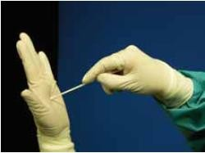
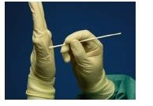
КАК ПРАВИЛЬНО ДЕРЖАТЬ ЗОНДЫ
НЕ правильно
Возможна травматизация пациента !
ПРАВИЛЬНО

Slide 10
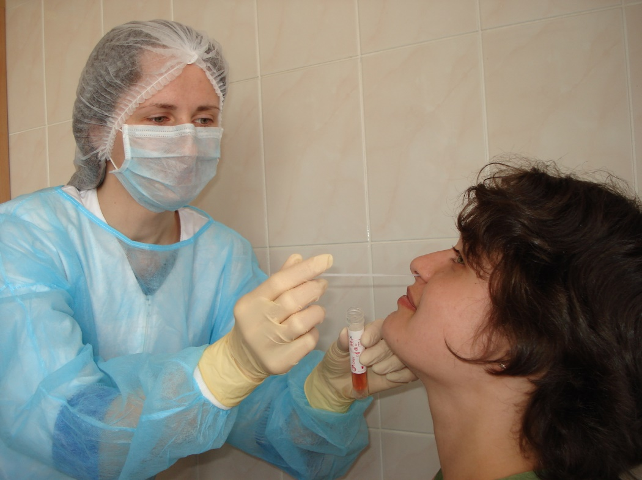
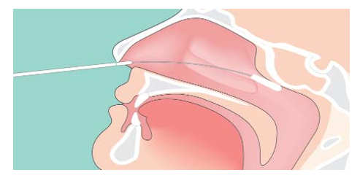
ЗАБОР МАТЕРИАЛА
1. Мазки берут сухими стерильными зондами
2. Зонд вводят легким движением
ПО НАРУЖНОЙ СТЕНКЕ полости носа на глубину 2-3 см до нижней носовой раковины
3. Затем зонд слегка опускаю книзу, вводят в нижний носовой ход
под нижнюю носовую раковину, и удаляют вдоль НАРУЖНОЙ СТЕНКИ полости носа, производя вращательные движения

Slide 11
МАЗКИ ИЗ РОТОГЛОТКИ
Мазки берут сухими стерильными зондами с ватными тампонами вращательными движениями с поверхности небных дужек, миндалин и задней стенки ротоглотки, избегая поверхности языка и слизистой щек.
Рабочую часть зонда с ватным тампоном помещают в стерильную одноразовую пробирку с вирусологической транспортной среды.
Конец зонда отламывают с расчетом, чтобы он позволил плотно закрыть крышку пробирки.
Пробирку с раствором и рабочей частью зонда закрывают.
Нельзя обрезать зонды ножницами!

Slide 12
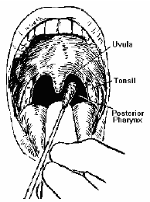
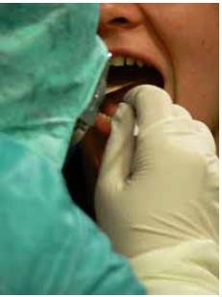

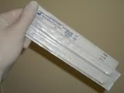
МАЗОК С ЗАДНЕЙ СТЕНКЕ ГЛОТКИ
Не касаться языка !

Slide 13
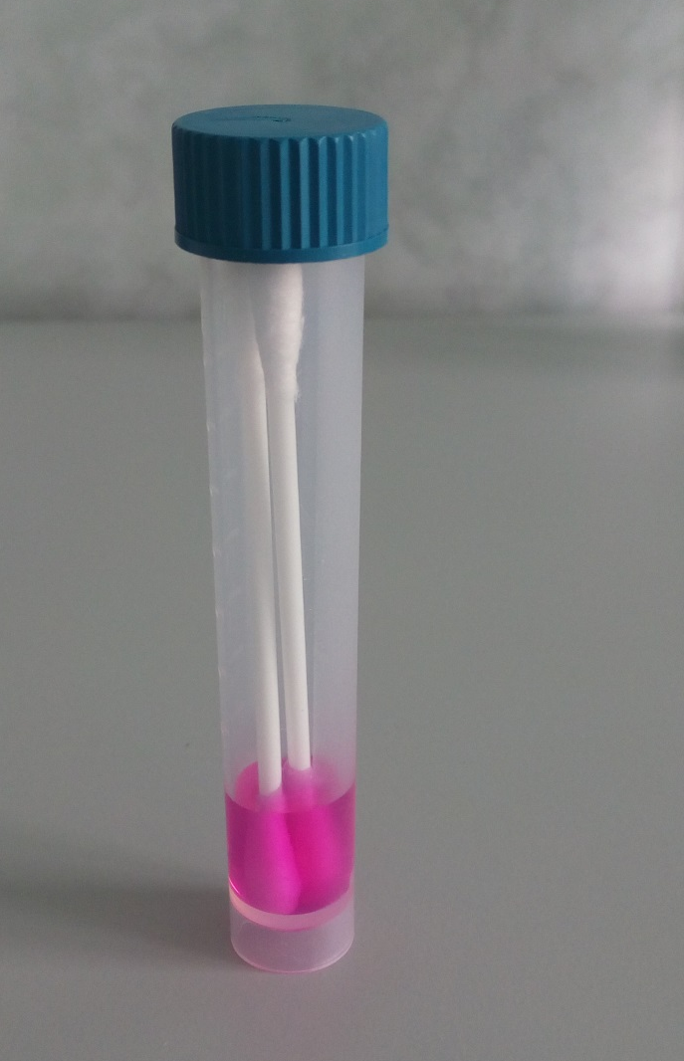
ОБЪЕДЕНЕННЫЙ ОБРАЗЕЦ
Мазок из носоглотки и мазок из ротоглотки помещают в одну пробирку для большей концентрации вируса!

Slide 14
ХРАНЕНИЕ МАТЕРИАЛА
При температуре от +4°С – не более 5 суток.
При необходимости длительного хранения клинический материал храниться при температуре минус 70°С или в жидком азоте.
Допускается только однократное замораживание/оттаивание материала!!!

Slide 15
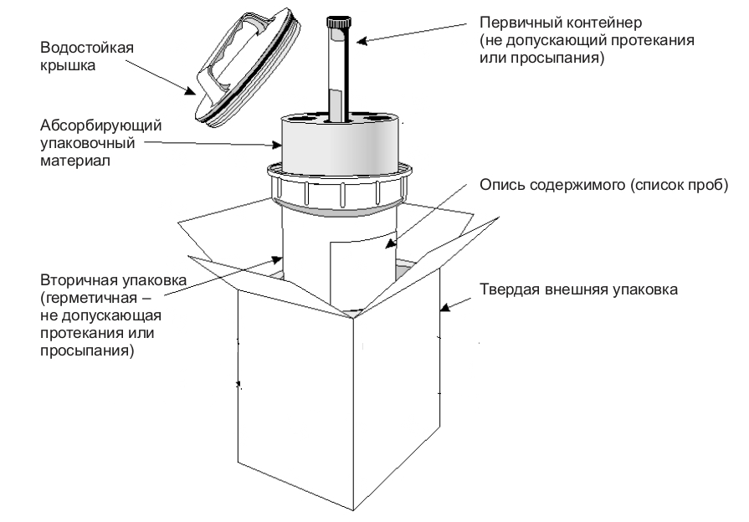
УПАКОВКА МАТЕРИАЛА

Slide 16
1. Крышку пробирки с носоглоточным смывом (одноразовые пластиковые с закручивающейся крышкой) герметизируют (парафином, парафилмом и др.) и маркируют (первичный контейнер).
Пробирки помещают в плотную полиэтиленовую упаковку (с замком), подходящего размера наполненную ватой, которая должна быть герметично закрыта (заклеена или запаяна) (пробирку размещают вертикально).
Пробирки с материалом от разных пациентов упаковываются в индивидуальные пакеты с замком во избежание перекрестной контаминации!
2. Герметично закрытые упаковки помещают в герметично закрывающийся металлический/пластиковый контейнер для транспортировки биологического материала (вторичный контейнер).
3. Контейнер помещают в пенопластовый термоконтейнер или сумку-холодильник с охлаждающими термоэлементами (третичный контейнер).
4. Кровь отбирают в пробирку со средой ЭДТА.
5. Мочу в пластиковый контейнер с закручивающейся крышкой. Крышку фиксируют лейкопластырем по кругу.

Slide 17
В отдельный полиэтиленовый пакет вкладывают бланк НАПРАВЛЕНИЯ с указанием следующих данных:
наименование направляющего материал учреждения,
ФИО больного;
возраст больного;
дата заболевания;
место жительства;
предварительный диагноз: ОРВИ, прибыл из КНР;
эпидемиологический анамнез;
сопутствующие заболевания;
вид материала;
дата и время отбора материала.
* На одного больного можно готовить одно направление с указанием в строке «вид материала: носоглоточный смыв, кровь/сыворотка, моча»
Упакованные в соответствии с правилами образцы доставляются сотрудниками медицинских организаций (специалистами филиалов ФБУЗ, по договоренности) в вирусологические лаборатории ФБУЗ «ЦГиЭКО» г. Кемерово (по адресу ул. Шестакова,1; тел. 8 - (384-2) 36-81-57, сот 8-961-729-9292) в г. Новокузнецке (по адресу ул. Обнорского, 76а; тел. 8-(384-3) 37-55-93, сот. 8-906-921-2122).

Slide 18
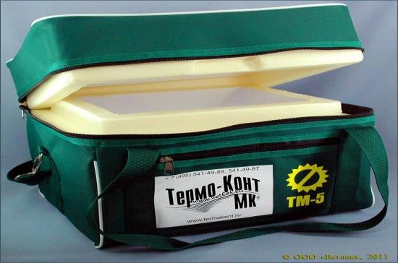
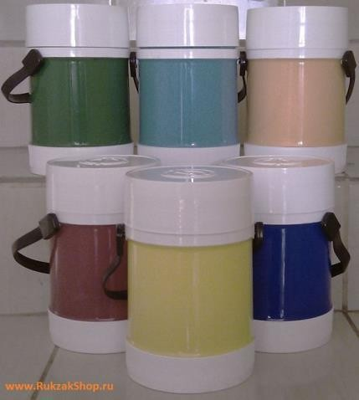
УСЛОВИЯ ТРАНСПОРТИРОВАНИЯ МАТЕРИАЛА
В специальном термоконтейнере с охлаждающими элементами или в термосе при температуре 0-4 °С – в течении 6-8 часов

Slide 19
ПОДВЕДЕМ ИТОГИ!
Составляющие качественной лабораторной диагностики:
Качественная транспортная среда
Правильно подобранные тампоны
Своевременный отбор проб
Правильный отбор пробы (обученный персонал)
Правильная упаковка и транспортировка образцов
Правильное хранение образцов

Slide 20
Благодарю за внимание!

